Slide 1
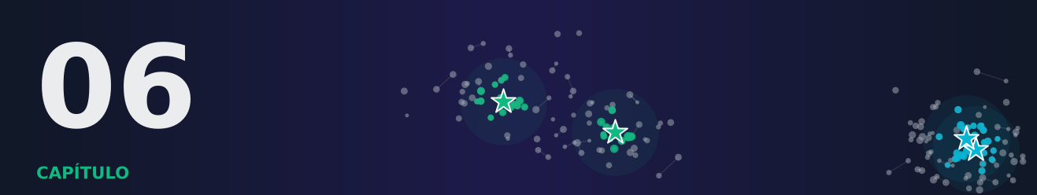
CAPÍTULO 6 · PARTE II
Modelos Generativos e o Algoritmo EM
Aprendizado Semissupervisionado · Araken de Medeiros Santos
Notes:
Bem-vindos ao capítulo 6. Apresente o tema e o que os alunos serão capazes de fazer ao final.

Slide 2
O que você vai conquistar neste capítulo
1
Diferenciar classificadores generativos e discriminativos.
2
Explicar o modelo de mistura de gaussianas e as opções de covariância.
3
Entender o algoritmo EM (passos E e M) e sua versão semissupervisionada.
4
Implementar o EM semissupervisionado do zero e acompanhar a log-verossimilhança.
5
Reconhecer quando a suposição do modelo falha e como o peso dos dados sem rótulo mitiga o risco.
6
Aplicar Naive Bayes com EM a texto e o GMM do scikit-learn ao Digits.
Cap. 6 · Aprendizado Semissupervisionado
Notes:
Leia os objetivos em voz alta e peça aos alunos que, ao final, retomem a lista e se autoavaliem.

Slide 3
Para começar
Um aplicativo sugere o gênero de músicas novas. Ele trata cada gênero como uma receita (ritmo, instrumentos, andamento). As músicas sem gênero ajudam a refinar as receitas. Mas e se um 'gênero' for, na verdade, dois estilos misturados?
O que acontece quando a receita está errada?
Cap. 6 · Aprendizado Semissupervisionado
Notes:
Conte a história e faça a pergunta à turma antes de avançar. Dê um minuto para respostas.

Slide 4
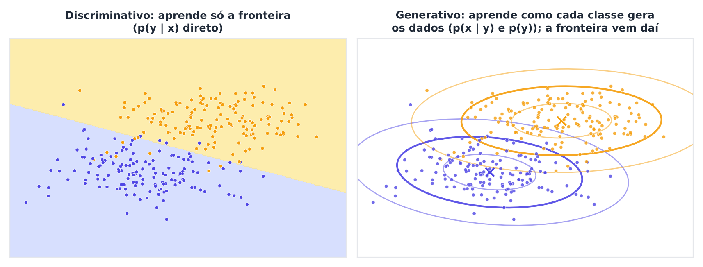
Generativo × discriminativo
Discriminativo: aprende a fronteira, p(y|x)
Generativo: aprende como os dados são gerados, p(x|y) e p(y)
Classifica pela regra de Bayes
Pense assim Um aprende a distinguir gatos de cães; o outro aprende a desenhar cada um.
Cap. 6 · Aprendizado Semissupervisionado
Notes:
Os generativos usam os dados sem rótulo naturalmente: eles informam p(x).

Slide 5
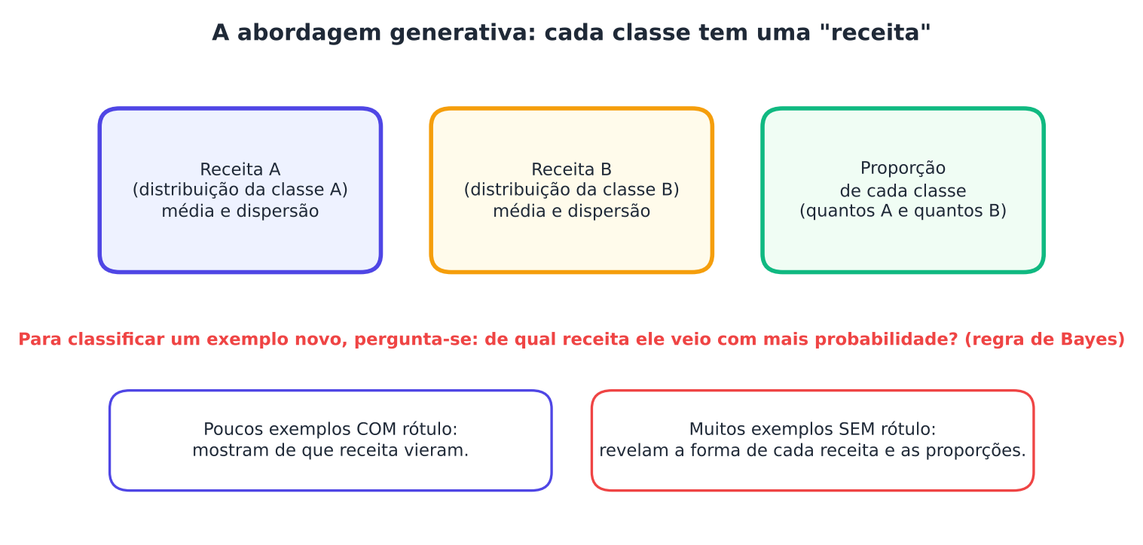
Cada classe é uma 'receita'
Mistura de gaussianas (GMM)
Cada classe = uma curva em forma de sino
covariance_type define a forma
Cap. 6 · Aprendizado Semissupervisionado
Notes:
Quatro tipos de covariância: spherical, diag, tied e full.

Slide 6
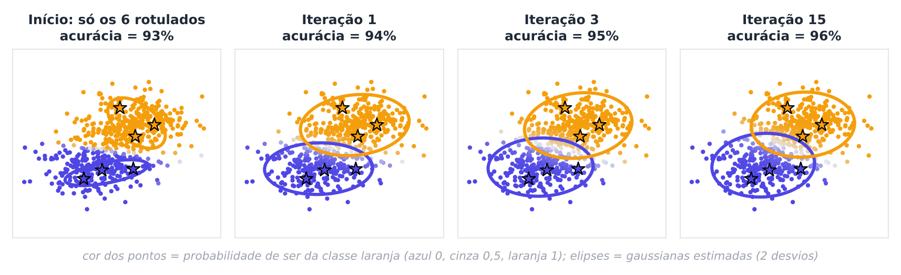
O algoritmo EM
E: dar a cada exemplo sem rótulo uma probabilidade por classe
M: reestimar o modelo com esses pesos
Repetir até estabilizar
Pense assim É um 'self-training suave': em vez de aceitar só os confiantes, usa todos, com pesos.
Cap. 6 · Aprendizado Semissupervisionado
Notes:
O self-training é um EM duro.

Slide 7
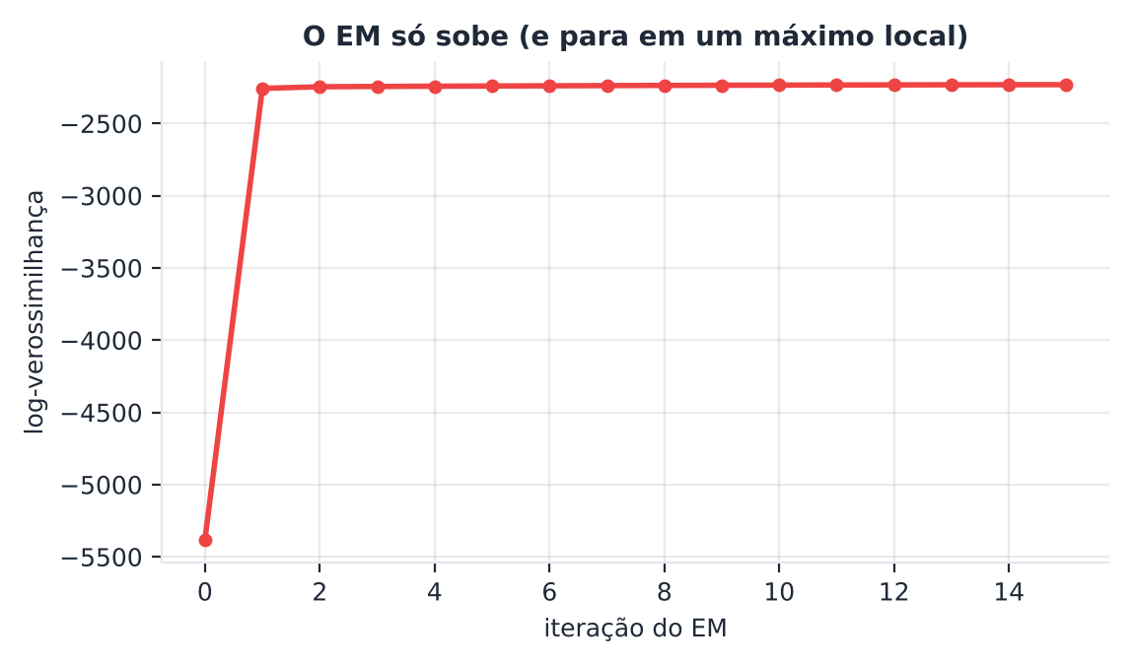
A log-verossimilhança só sobe
A cada iteração, nunca diminui
O salto vem quando os sem rótulo entram
Cap. 6 · Aprendizado Semissupervisionado
Notes:
Garantia matemática do EM.

Slide 8
Quando a suposição vale e quando falha
+11,2 p.p.
−15,1 p.p.
suposição válida (6 rótulos)
grupos cruzados: suposição inválida
Pense assim Receita errada, prato errado: mais dados sem rótulo pioram o modelo.
Cap. 6 · Aprendizado Semissupervisionado
Notes:
Reduzir o peso dos sem rótulo atenua o dano sem eliminá-lo.

Slide 9
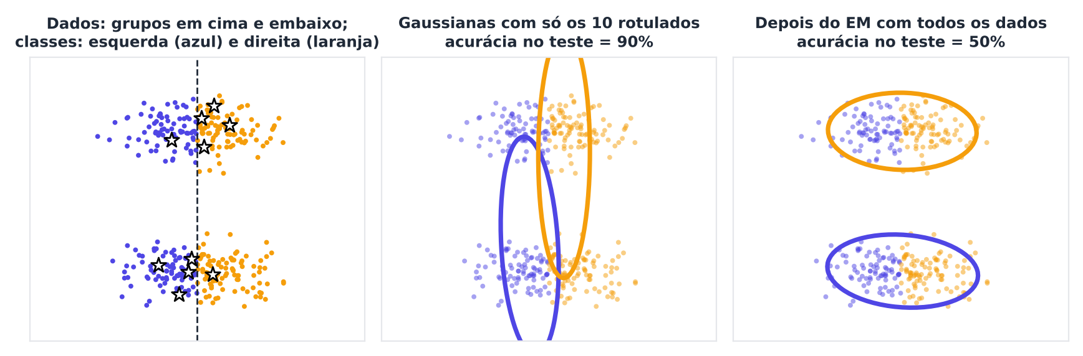
Cenário cruzado
As gaussianas se ajustam aos grupos errados
Os rótulos viram 'ruído' diante da forma dos dados
Cap. 6 · Aprendizado Semissupervisionado
Notes:
Compare com o Cap. 3.

Slide 10
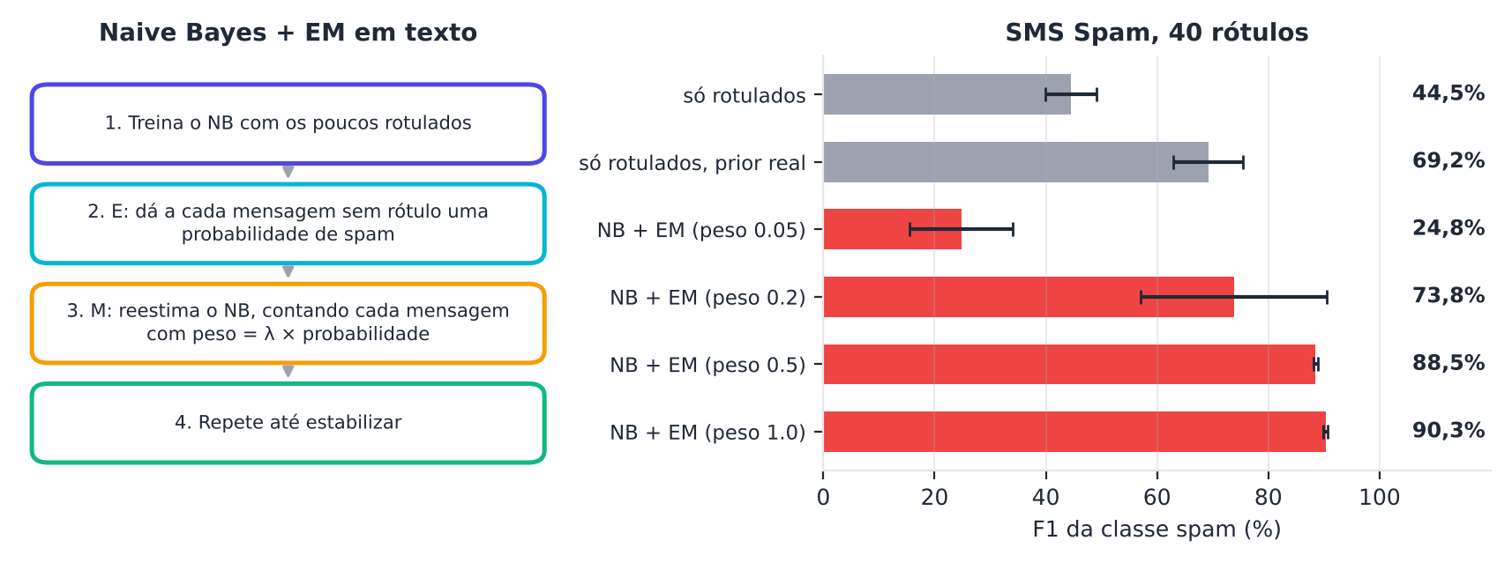
Texto: Naive Bayes com EM
SMS Spam, 40 rótulos
F1 de 44,5% para 90,3%
Parte do ganho vem de corrigir a proporção das classes (69,2% com a proporção real)
Pense assim Contar palavras 'suspeitas' e atualizar a crença, como no Bayes.
Cap. 6 · Aprendizado Semissupervisionado
Notes:
Mostre também a referência que já conhece a proporção real de classes.

Slide 11
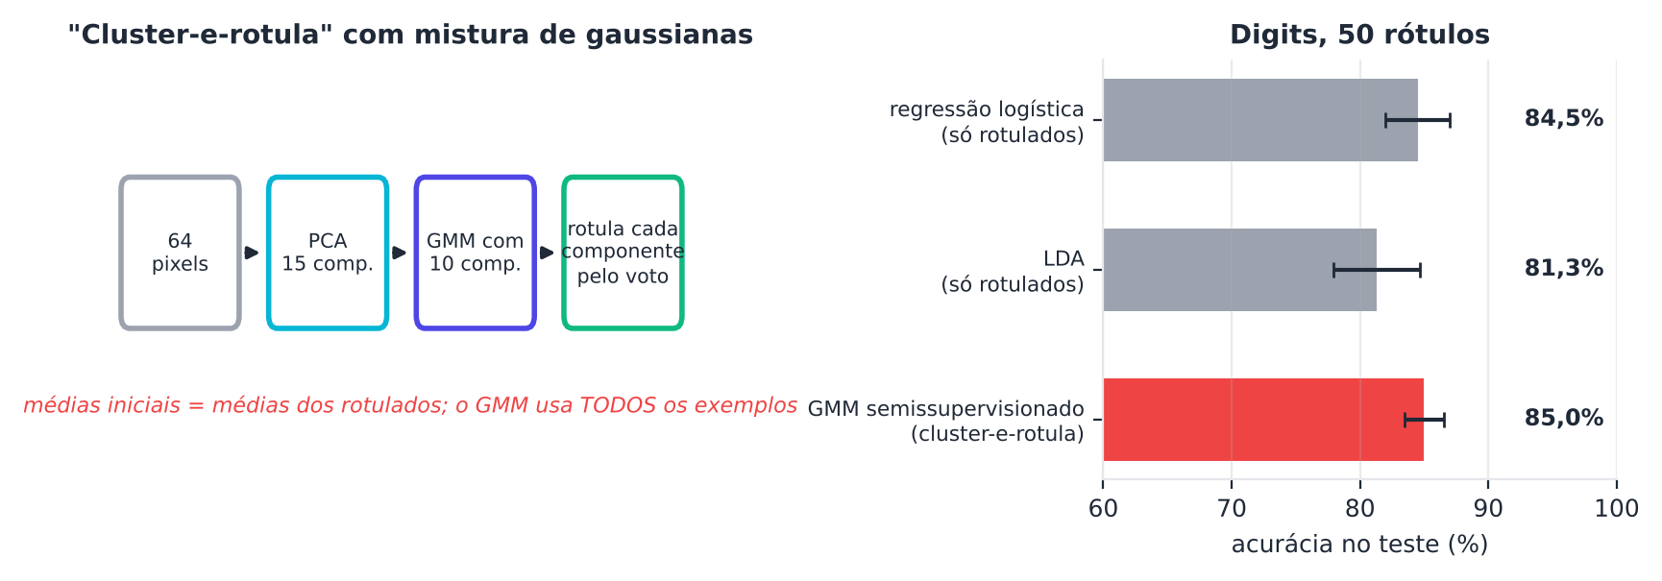
O GMM no Digits
Cluster-e-rotula
85,0% contra 84,5% da referência
Praticamente igual
Cap. 6 · Aprendizado Semissupervisionado
Notes:
Em 64 dimensões, a suposição gaussiana é fraca.

Slide 12
Escolhas práticas
Escolha o tipo de covariância com poucos dados (simples)
Pese os dados sem rótulo (λ < 1)
Compare com referência que conheça a proporção das classes
Cap. 6 · Aprendizado Semissupervisionado
Notes:
Resumo.

Slide 13
Para memorizar
Generativo: estima p(x | y) e p(y) e classifica pela regra de Bayes. Discriminativo: estima p(y | x). Os generativos têm uso natural para dados sem rótulo.
GMM: cada classe é uma gaussiana. O covariance_type define a forma permitida.
EM: alterna E (probabilidades de classe para os exemplos sem rótulo) e M (reestimar o modelo). A log-verossimilhança nunca diminui.
Com a suposição válida, o EM ganhou 11,2 p.p. com 6 rótulos. Com ela inválida (cenário cruzado), perdeu até 15,1 p.p.
Reduzir o peso dos dados sem rótulo atenua o dano, sem eliminá-lo.
Naive Bayes + EM no SMS: F1 de 44,5% para 90,3%. Parte do ganho vem de corrigir a proporção das classes: compare com uma referência que a conheça (69,2%).
No Digits, o GMM semissupervisionado ficou igual à referência (85,0% contra 84,5%).
Cap. 6 · Aprendizado Semissupervisionado
Notes:
Peça aos alunos que reescrevam estes pontos com as próprias palavras. Os números vêm dos experimentos executados no livro.

Slide 14
Quiz relâmpago: 3 perguntas, 2 minutos
1. Um classificador discriminativo estima diretamente:
a) p(x | y). b) p(x). c) a log-verossimilhança dos exemplos sem rótulo. d) p(y | x).
2. No passo E do EM semissupervisionado, calcula-se:
a) a probabilidade de cada exemplo sem rótulo pertencer a cada classe (responsabilidades). b) o rótulo verdadeiro dos exemplos. c) o número de atributos. d) a acurácia no teste.
3. No cenário alinhado, com peso 0,1 para os dados sem rótulo, o ganho do EM foi de:
a) -8 p.p. b) 4,8 p.p., a maior parte do ganho total. c) 0 p.p. d) 50 p.p.
Cap. 6 · Aprendizado Semissupervisionado
Notes:
Gabarito: 1) d — O discriminativo aprende a probabilidade da classe dado o exemplo, ou a fronteira. | 2) a — O passo E dá a cada exemplo sem rótulo uma probabilidade por classe. | 3) b — O ganho foi de +4,8 p.p., contra +5,9 com peso 1.

Slide 15
Gabarito do quiz
1. Resposta D: p(y | x).
O discriminativo aprende a probabilidade da classe dado o exemplo, ou a fronteira.
2. Resposta A: a probabilidade de cada exemplo sem rótulo pertencer a cada classe (responsabilidades).
O passo E dá a cada exemplo sem rótulo uma probabilidade por classe.
3. Resposta B: 4,8 p.p., a maior parte do ganho total.
O ganho foi de +4,8 p.p., contra +5,9 com peso 1.
Cap. 6 · Aprendizado Semissupervisionado
Notes:
Discuta as justificativas. Convide quem errou a explicar o raciocínio.

Slide 16
Mãos à obra: exercícios e projeto
Exercício 1 (básico): GMM não supervisionado no Iris e o BIC
Exercício 2 (intermediário): EM semissupervisionado no Wine
Exercício 3 (intermediário): NB + EM com mais rótulos
Exercício 4 (intermediário): Quantas componentes? O BIC no Digits
Exercício 5 (avançado): EM mole e EM duro
Projeto do capítulo
Generativo ou discriminativo? A curva de aprendizado com poucos rótulos
Cap. 6 · Aprendizado Semissupervisionado
Notes:
Cada exercício tem solução comentada no Apêndice D, e o projeto, solução e rubrica no Apêndice E. Incentive a execução do código antes de ver a solução.

Slide 17
Leve para casa
Se a receita está errada, mais dados sem rótulo pioram o prato.
Próximo capítulo: separação por baixa densidade — S3VM, TSVM e entropia.
Cap. 6 · Aprendizado Semissupervisionado
Notes:
Encerre com a frase do capítulo e anuncie o próximo tema.

